Slide 1


ОРГАНИЗАЦИЯ КАПИТАЛЬНОГО РЕМОНТА: ПРОЕКТИРОВАНИЕ, ФОРМИРОВАНИЕ ТЕХНИЧЕСКОЙ ПОЛИТИКИ, ВЗАИМОДЕЙСТВИЕ УЧАСТНИКОВ
Докладчик: Гудзь Асия Юсуповна,
Директор МУП «СТН»

Slide 2
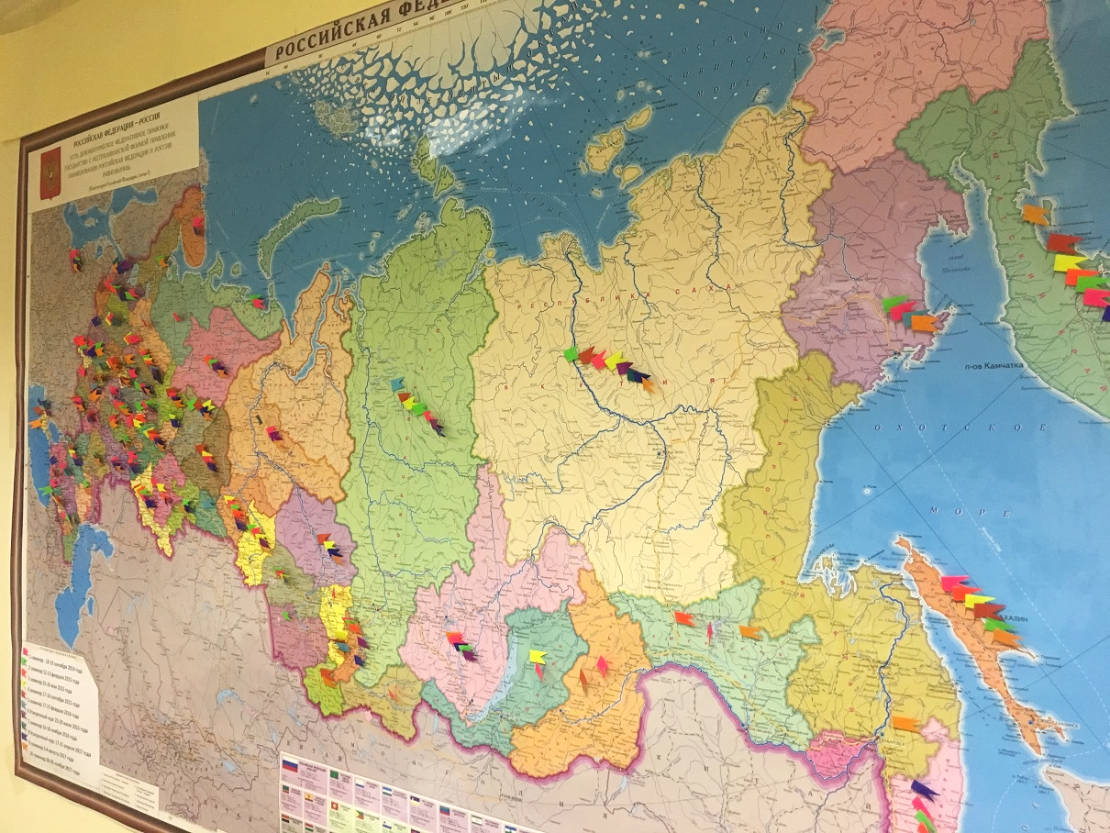

Slide 3
КЛЮЧЕВЫЕ ПРОБЛЕМЫ РЕГИОНОВ РФ
Отсутствие в штате рег.операторов профессиональных кадров, имеющих практику выполнения капремонта или строительства;
Не вовлеченность управляющих компаний в организацию капремонта;
Отсутствие понимания необходимости изготовления ПД на капремонт у круга лиц, принимающих в регионе решения по вопросам финансирования;
Недостаточная поддержка со стороны руководства регионов в вопросах привлечения широкого круга участников через административный ресурс;
Отсутствие бюджетных дотаций субъектов РФ;
Недостаточное понимание, что капремонт – строительный процесс.
3

Slide 4
Участники программы капитального ремонта
в Казани и Республике Татарстан
Министерство строительства, архитектуры и ЖКХ РТ
Комитет ЖКХ г. Казани
Региональный оператор
Администрации районов
Жилищная инспекция
Управляющие организации
Служба технического надзора
Подрядные организации
Собственники помещений
4

Slide 5
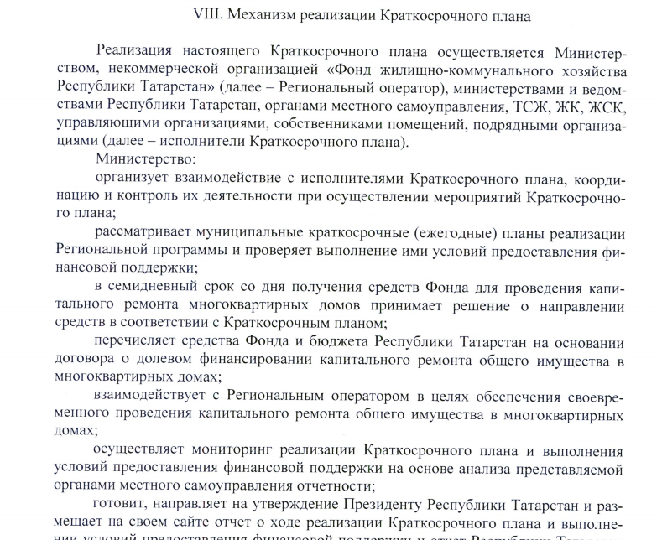
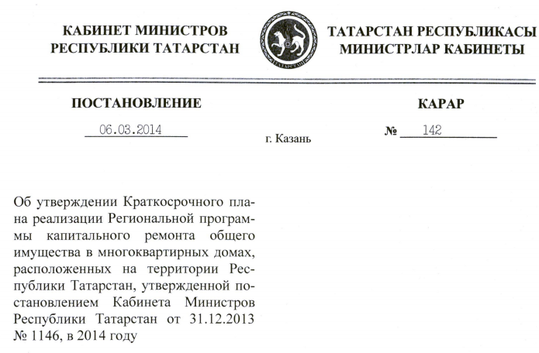
5

Slide 6
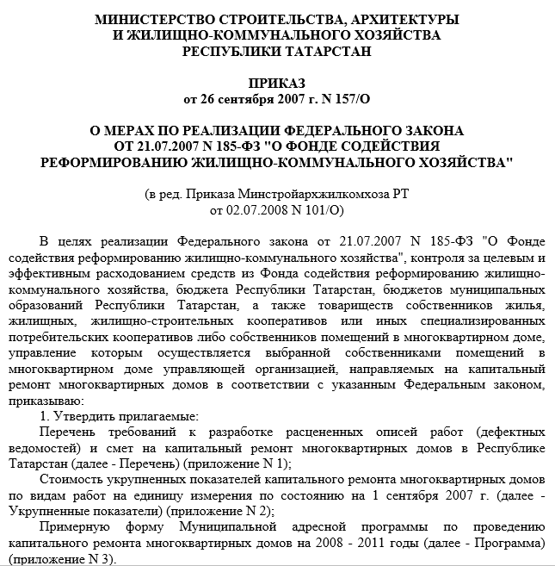
6

Slide 7
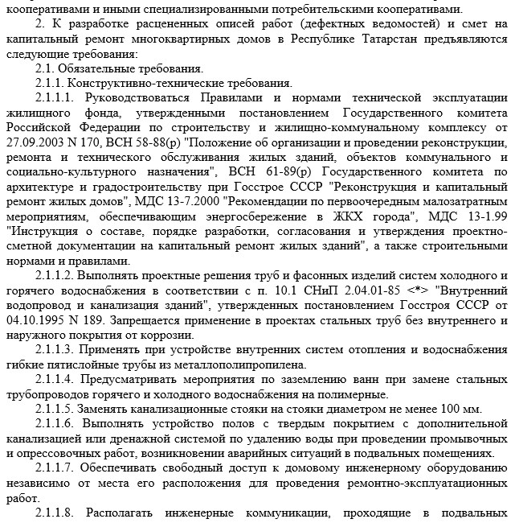
7

Slide 8
ТЕХНИЧЕСКАЯ ПОЛИТИКА
Исчерпывающий состав общего имущества в рамках вида работ;
Перечень компонентов вида работ, подлежащих капитальному ремонту;
Основные указания по техническому обследованию компонентов каждого вида;
Основные требования к содержанию проектной документации;
Основные требования к характеристикам проектируемых материалов;
Особенности организации выполнения работ, складирования материалов, монтажа и документирования.
8

Slide 9
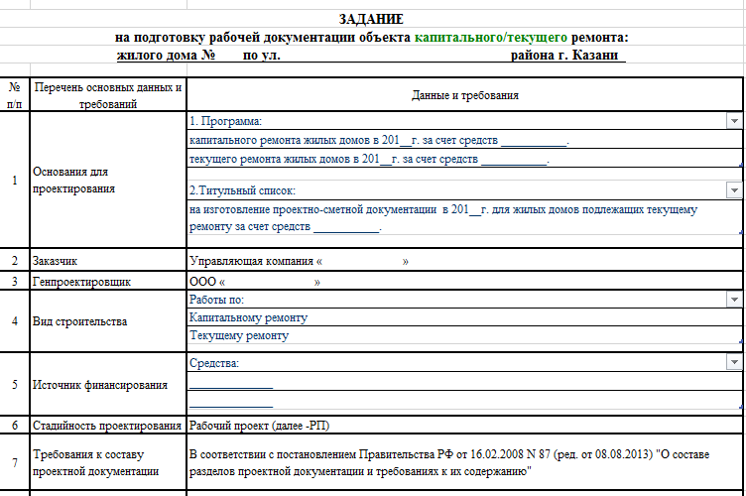
ТИПОВОЕ ТЕХНИЧЕСКОЕ ЗАДАНИЕ
9

Slide 10
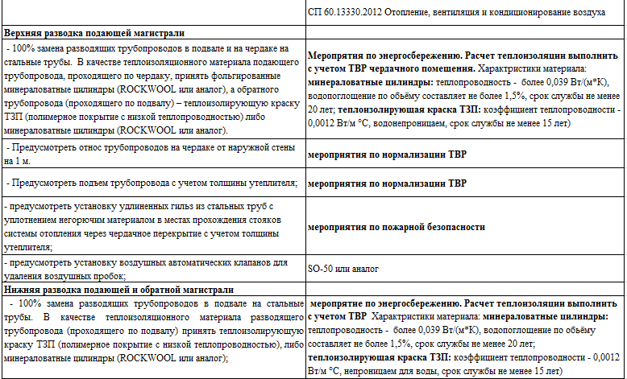
ТЕПЛОСНАБЖЕНИЕ | ВЕРХНЯЯ, НИЖНЯЯ РАЗВОДКА
10

Slide 11
ПРОЕКТНАЯ ДОКУМЕНТАЦИЯ
Один из основных документов, с которым приходится работать строительной организации на всех стадиях жизненного цикла строительства.
Любое строительство, реконструкция и капитальный ремонт начинается с разработки и согласования проектной документации.
11

Slide 12
ОБОСНОВАНИЕ НЕОБХОДИМОСТИ РАЗРАБОТКИ ПРОЕКТНОЙ ДОКУМЕНТАЦИИ
Отсутствие строительных проектов;
Изменения в нормативно-технической базе с момента строительства объекта;
Изменения к требованиям безопасности зданий;
Применение новых материалов и технологий;
Изменения к требованиям энергоэффективности зданий.
12

Slide 13
ПРОЕКТИРОВАНИЕ ПО ВИДАМ РАБОТ
НЕСУЩИЕ И ОГРАЖДАЮЩИЕ КОНСТРУКЦИИ
Требуется осуществление визуального (при необходимости инструментального) обследования и составление технического заключение об их состоянии.
Разрабатываются технические решения по их ремонту, усилению или замене, разрабатываются узлы и детали восстановления элементов строительных конструкций.
13

Slide 14
ПРОЕКТИРОВАНИЕ ПО ВИДАМ РАБОТ
ВОДОПРОВОД И КАНАЛИЗАЦИЯ
Требуется гидравлический перерасчет трубопроводов систем холодного и горячего водоснабжения;
Проектируются циркуляционные линии систем горячего водоснабжения;
Меняется способ расстановки фасонных частей (например компенсационной муфты) и способы крепления трубопроводов канализации;
Устанавливаются противопожарные муфты на канализационных стояках
Применяется метод горизонтально направленного бурения при замене выпусков канализации.
14

Slide 15
ПРОЕКТИРОВАНИЕ ПО ВИДАМ РАБОТ
ОТОПЛЕНИЕ И ВЕНТИЛЯЦИЯ
Требуется гидравлический расчет трубопроводов;
Требуется перерасчет потерь тепла через ограждающие конструкции для определения требуемой мощности отопительных приборов и диаметра трубопроводов;
Требуется перерасчет мощности отопительных приборов в связи с заменой стояков на металлополимерные, т.к. от них отсутствует теплоотдача;
Требуется перерасчет толщины изоляции в системах с верхней разводкой подающих магистралей;
Требуется разработка проекта на установку узла учета и регулирования параметров теплоносителя в системе.
15

Slide 16
ПРОЕКТИРОВАНИЕ ПО ВИДАМ РАБОТ
КРЫША
Требуется пересчет расчетной нагрузки на стропильную систему;
Требуется пересчет толщины утеплителя;
Требуется пересчет шага обрешетки, при смене материала покрытия кровли с листов асбестоцементных волнистых (шифер) на профнастил или металлочерепицу;
Требуется определение соответствия температурно-влажностного режима чердачного помещения нормативным данным с указанием мероприятий по его нормализации.
16

Slide 17
ПРОЕКТИРОВАНИЕ ПО ВИДАМ РАБОТ
ЭЛЕКТРОСНАБЖЕНИЕ
Требуется изменение схемы электроснабжения;
Требуется расчет мощности оборудования для подбора номинала автоматики;
Требуется выполнение систем защитного заземления;
Требуется перенос магистральных стояков из квартир на лестничные площадки с выполнением расчетов и с соблюдением нормативов;
Требуется пересчет сечения кабеля при установке энергосберегающих светильников нового поколения (т.к. требуется кабель меньшего сечения, чем для обычных светильников) и модернизации лифтов;
Требуется восстановление системы молниезащиты, предусмотрев вынос заземляющего проводника на фасад здания;
17

Slide 18
ПРОЕКТИРОВАНИЕ ПО ВИДАМ РАБОТ
ЛИФТОВОЕ ОБОРУДОВАНИЕ
Необходимо обследование ограждающих конструкций лифтовой шахты, плиты перекрытия шахты, обмеры отклонения стен шахты от вертикали;
Необходимо разрабатывать варианты усиления расшатанных в ходе эксплуатации закладных деталей шахты лифта.
18

Slide 19
ПРОЕКТ ОРГАНИЗАЦИИ КАПИТАЛЬНОГО РЕМОНТА (ПОКР)
ПОКР – это базовый документ для разработки Проекта производства работ. В ПОКРе дается схема складирования материалов на объекте, отображается численность рабочих, а также отражающий потребность в материалах и оборудовании, эксплуатации машин и механизмов.
СМЕТЫ
Изготовление смет ведет к рациональному планированию расходов на проведение капитального ремонта, помогает грамотно определить требуемые затраты исходя из проектных данных, а также выстраивает единую политику по применению расценок на ремонтно-строительные работы.
19

Slide 20
НОРМАТИВНАЯ БАЗА
ст.48 часть 12.2 Градостроительного кодекса РФ
В случае проведения капремонта объектов капитального строительства осуществляется подготовка отдельных разделов ПД на основании задания застройщика или технического заказчика в зависимости от содержания работ
п.3.4. МДС 13-1.99
Инструкция о составе, порядке разработки, согласования и утверждения проектно-сметной документации на капитальный ремонт жилых зданий
20

Slide 21
ЭТАПЫ РАЗРАБОТКИ ПРОЕКТНОЙ ДОКУМЕНТАЦИИ
ПОДГОТОВКА ДЕФЕКТНЫХ ВЕДОМОСТЕЙ
Составляются по результатам проводимых весенне-осенних осмотров жилых домов
Дают возможность определить предварительный перечень и объем работ на объекте
Являются базой для подготовки технических заданий на проектирование
21

Slide 22
ПОДГОТОВКА ДЕФЕКТНЫХ ВЕДОМОСТЕЙ
"СОГЛАСОВАНО" |  |  |  |  | "УТВЕРЖДАЮ"
Представитель ГЖИ РТ
_____________________ |  |  |  |  | ________________
М.П. (подпись) |  |  |  |  | (подпись) | М.П.
Дефектная ведомость
(система холодного водоснабжения)
объемов работ (согласно п. 3 ст. 15 закона № 185 - ФЗ)
на капитальный ремонт многоквартирного жилого дома
по адресу: ____________________________________________
муниципальный район, населенный пункт, улица, № дома.
№ | Виды работ |  |  | Ед.изм. | Объем | Примечание
1 | разводящий трубопровод |  | замена | п.м.
 | ввод |  | замена | шт./пм.
 | стояки |  | замена | шт./пм.
 | подводки |  | замена | шт./пм.
2 | ПКУ |  | установка | шт.
3 | Прочие виды работ |  | изоляция | п.м.
1. Представитель собственников жилья |  |  |  | ______________ |  | _________________
 |  |  |  | подпись |  | Ф.И.О.
Представитель обслуживающей
2. организации |  |  |  | ______________ |  | _________________
 |  |  |  | подпись |  | Ф.И.О.
22

Slide 23
ЭТАПЫ РАЗРАБОТКИ ПРОЕКТНОЙ ДОКУМЕНТАЦИИ
ПОДГОТОВКА ТЕХНИЧЕСКОГО ЗАДАНИЯ
Техническое задание включает:
Дефектные ведомости по видам работ, согласованные обслуживающей организацией и представителем жильцов дома;
Копию технического паспорта жилого дома;
Копии поэтажных планов БТИ;
Копии технических условий энергоснабжающих организаций;
Выкопировку из генерального плана участка (при необходимости выполнения проекта по благоустройству придомовой территории и ПОКРа).
23

Slide 24
ЭТАПЫ РАЗРАБОТКИ ПРОЕКТНОЙ ДОКУМЕНТАЦИИ
ПОДГОТОВКА ТЕХНИЧЕСКОГО ЗАДАНИЯ
Важно учесть существующие проблемы при эксплуатации
жилых домов.
Например:
Образование сосулек на кровлях – для предотвращения проблемы необходимо на стадии проектирования предусматривать меры по обеспечению температурно-влажностного режима в подкровельном пространстве.
Неблагоустроенные подвалы жилых домов – необходимо предусматривать устройство дренажных систем при наличии грунтовых вод, организацию вентиляции, устройство бетонных дорожек.
24

Slide 25
ЭТАПЫ РАЗРАБОТКИ ПРОЕКТНОЙ ДОКУМЕНТАЦИИ
ПОДГОТОВКА ТЕХНИЧЕСКОГО ЗАДАНИЯ
Важно предусматривать меры по обеспечению
энергоэффективности жилья.
Например:
Установка узлов учета и регулирования параметров теплоносителя – позволяет значительно сократить расходы на теплоснабжение.
25

Slide 26
ОПРЕДЕЛЕНИЕ СТОИМОСТИ ПРОЕКТНО - ИЗЫСКАТЕЛЬСКИХ РАБОТ
Цена привязки типовой или повторно применяемой проектной документации, без внесения изменений в надземную часть здания, определяется по ценам Справочников с применением коэффициентов от 0,2 до 0,35. При этом минимальный размер коэффициента принимается при привязке объекта без внесений каких-либо изменений в надземную и подземную части здания. Цена привязки типовой или повторно применяемой проектной документации с внесением в нее изменений в подземную и надземную часть определяется по ценам Справочников с применением общего коэффициента до 0,8 в зависимости от трудоемкости работ.
п.3.2 «Методических указаний по применению справочников базовых цен на проектные работы в строительстве», утвержденных Приказом Минрегиона РФ от 29 декабря 2009 г. N 620
26

Slide 27
ОПРЕДЕЛЕНИЕ СТОИМОСТИ ПРОЕКТНО - ИЗЫСКАТЕЛЬСКИХ РАБОТ
Справочники базовых цен, включенные в Федеральный реестр сметных нормативов в строительстве:
СБЦП 81-02-05-2001 «Справочник базовых цен на проектные работы для строительства "Нормативы подготовки технической документации для капитального ремонта зданий и сооружений жилищно-гражданского назначения". Утвержден Приказом Министерства регионального развития Российской Федерации от 12 марта 2012 г. N 96;
СБЦП 81-02-25-2001 Справочник базовых цен на обмерные работы и обследования зданий и сооружений, Внесен Приказом Министерства строительства и жилищно-коммунального хозяйства Российской Федерации от 25 апреля 2016 г. N 270/пр;
СБЦП 81-02-01-2001 «Справочник базовых цен на проектные работы в строительстве. Территориальное планирование и планировка территорий». Утвержден Приказом Минрегиона РФ от 28 мая 2010 г. N 260.
СБЦ на проектные работы для строительства «Системы противопожарной и охранной защиты» Одобрен и рекомендован Письмом Госстроя РФ от 28 сентября 1999 г. N Н3-3287/10
27

Slide 28
ОПРЕДЕЛЕНИЕ СТОИМОСТИ ПРОЕКТНО - ИЗЫСКАТЕЛЬСКИХ РАБОТ
Стоимость изготовления проектной документации жилого дома
Строительный объем - 14000 м3, 5 этажей, 4 подъезда
Новое строительство | Капитальный ремонт | Разница
Сети водоснабжения и канализации
172 639,24 | 60 304,46 | 2,86 | раз
Сети центрального отопления
201 412,45 | 60 304,46 | 3,34 | раз
Сети электроснабжения
143 866,03 | 52 712,69 | 2,73 | раз
28

Slide 29
Порядок организации, выполнения и контроля работ по капитальному ремонту многоквартирных жилых домов
1
Изучение нормативно-правовой базы
2
Формирование краткосрочной программы капитального ремонта МКД
3
Предпроектная подготовка объектов
4
Разработка проектно-сметной документации
5
Отбор организаций для выполнения работ по капитальному ремонту МКД

Slide 30
Порядок организации, выполнения и контроля работ по капитальному ремонту многоквартирных жилых домов
6
Передача объекта под производство работ
7
Организация стройплощадки
8,9
Выполнение работ и проведение контроля
10
Приемка выполненных работ
11
Контроль технического состояния отремонтированных объектов
в гарантийный период

Slide 31
Спасибо за внимание!

